Slide 1
Diagramas uml

Slide 2
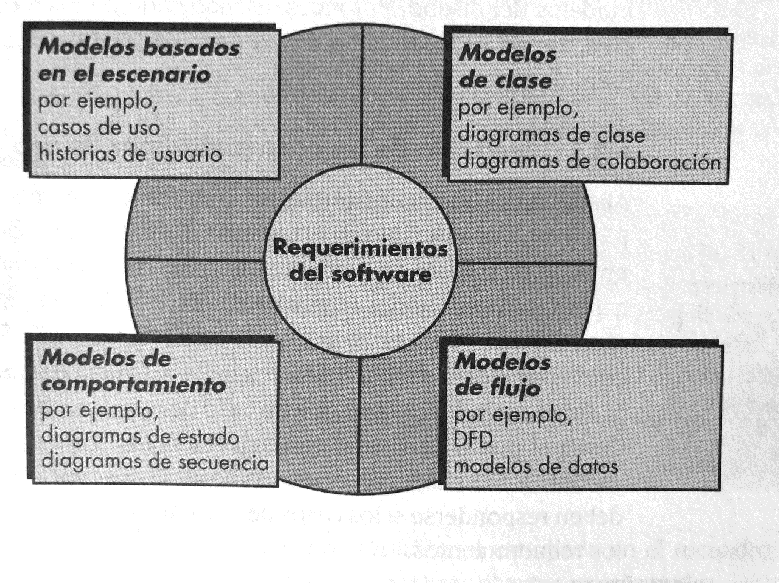
Diagrama de Casos de Uso

Slide 3
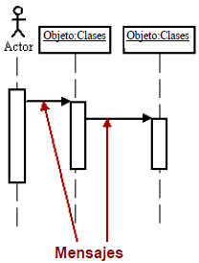
Diagrama de Secuencia
¿Por qué construimos modelos? ¿Por qué no construir solo el sistema? La respuesta es que los construimos para que resalten o enfaticen ciertas características criticas del sistema, al tiempo que se ignoran otros aspectosl del mismo.

Slide 4
Diagrama de Secuencia
Este diagrama indica la forma en que los eventos provocan transiciones de un objeto a otro. Una vez identificados los objetos por medio del análisis del caso de uso, el modelador crea un diagrama de secuencia: representación del modo en que los eventos causan el flujo de uno a otro como función del tiempo.

Slide 5
Diagrama de Secuencia
Tanto los desarrolladores de software como los empresarios usan estos diagramas para comprender los requisitos de un sistema nuevo o documentar un proceso existente. Los diagramas de secuencia a veces se conocen como diagramas de eventos o escenarios de eventos.
Objetivos
Representa los detalles de un caso de uso en UML.
Modelar la lógica de una operación, una función o un procedimiento sofisticados.
Ver cómo las tareas se mueven entre los objetos o componentes de un proceso.
Planificar y comprender la funcionalidad detallada de un escenario actual o futuro.

Slide 6



Diagrama de Secuencia
Elementos de un diagrama de secuencia:
Objeto: Esta figura de caja representa una clase u objeto en UML. Demuestra cómo se comportará un objeto en el contexto del sistema. Los atributos de las clases no deben aparecer en esta figura.
Actor: Se muestran con una figura de varilla. Los actores son entidades que interactúan con el sistema, pero que son externos a este.
Casilla de Activación: Simbolizada con una figura rectangular, una casilla de activación representa el tiempo necesario para que un objeto finalice una tarea. Cuanto más tiempo lleve la tarea, más larga será la casilla de activación.

Slide 7
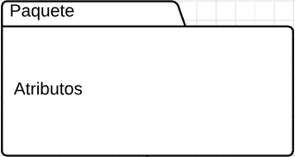
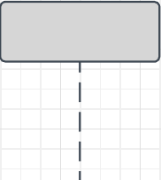
Diagrama de Secuencia
Paquete: También conocido como marco, es una figura rectangular que se usa en la notación UML 2.0 para contener los elementos interactivos del diagrama. Esta figura contiene un pequeño rectángulo interior para etiquetar el diagrama.
Línea de vida: Una línea vertical discontinua que representa el paso del tiempo a medida que se extiende hacia abajo. Además del tiempo, representa eventos secuenciales que le ocurren a un objeto durante el proceso graficado. Las líneas de vida pueden comenzar con una figura rectangular etiquetada o un símbolo de actor.

Slide 8
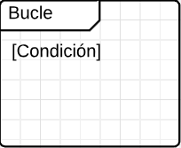
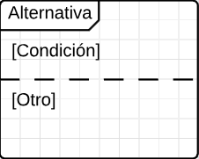
Diagrama de Secuencia
Bucle de opción: Una figura rectangular que contiene dentro una etiqueta más pequeña. Este símbolo se emplea para modelar escenarios del tipo "Si... entonces...", es decir, una circunstancia que solo sucederá en determinadas condiciones.
Alternativa: Se usan para simbolizar una decisión (que, por lo general, es mutuamente exclusiva) entre dos o más secuencias de mensajes. Para representar alternativas, emplea la figura rectangular etiquetada con una línea discontinua en su interior

Slide 9


Diagrama de Secuencia
Mensajes
Paquetes de información que se transmiten entre los objetos. Pueden reflejar el inicio y la ejecución de una operación o el envío y la recepción de una señal.
Síncrono: Representados por una línea continua y una punta de flecha sólida. Este símbolo se utiliza cuando un remitente debe esperar una respuesta a un mensaje antes de proseguir. El diagrama debe mostrar el mensaje y la respuesta.
Asíncrono: Representados por una línea continua y una punta de flecha simple. Los mensajes asincrónicos son aquellos que no necesitan una respuesta para que el remitente siga adelante. Solo la llamada se debe incluir en el diagrama.

Slide 10




Diagrama de Secuencia
Respuesta Asíncrona: Representados por una línea discontinua y una punta de flecha simple.
Creare mensaje asíncrono: Representados por una línea discontinua y una punta de flecha simple. Estos mensajes se envían a las líneas de vida para crearse por sí solos.
Mensaje de Respuesta: Están representados con una línea discontinua y una punta de flecha simple. Estos mensajes son las respuestas a las llamadas.
Eliminar mensaje: Están representados por una línea continua y una punta de flecha sólida, seguida de un símbolo X. Estos mensajes indican la destrucción de un objeto y están ubicados en su ruta de la línea de vida.

Slide 11
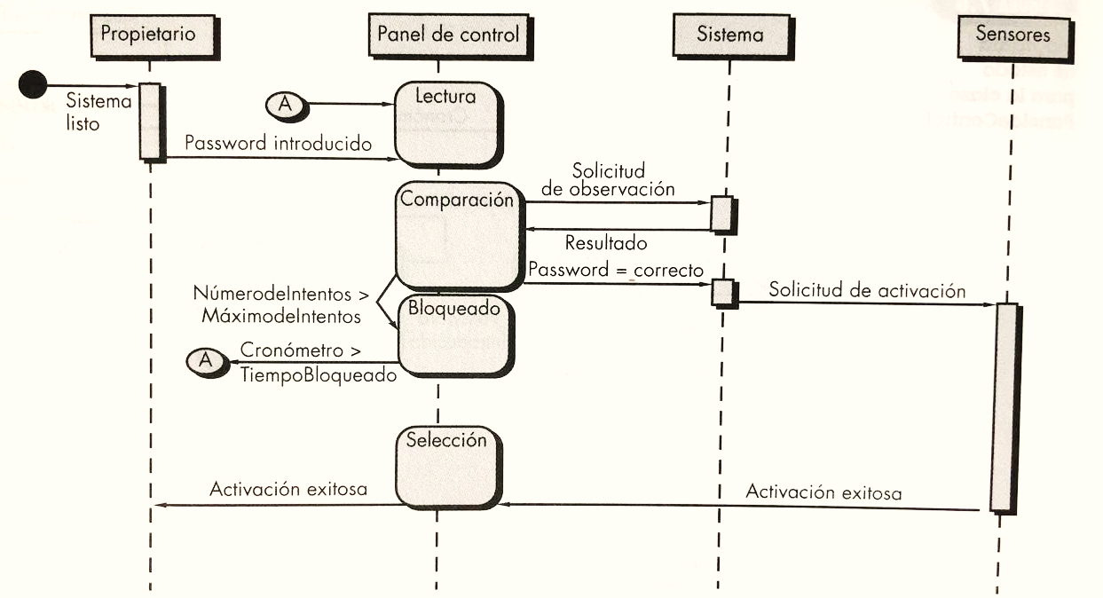
Diagrama de Secuencia – Ejemplo 1
En esencia, el diagrama de secuencia es una versión taquigráfica del caso de uso.

Slide 12
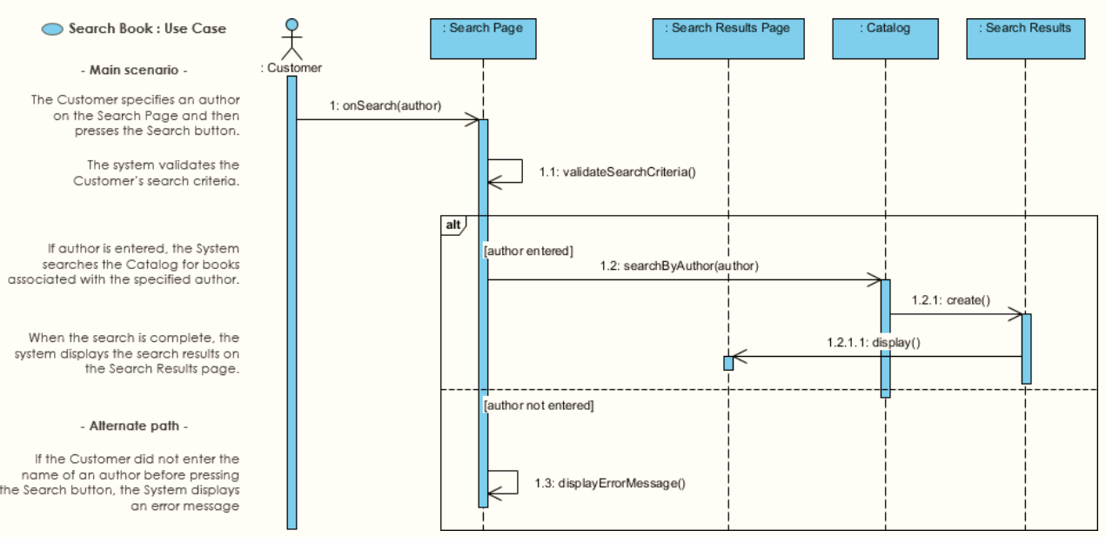
Diagrama de Secuencia – Ejemplo 2

Slide 13
Diagrama de Casos de Uso
Los diagramas de secuencia pueden ser algo cercanos al nivel del código, entonces ¿por qué no simplemente codificar ese algoritmo en lugar de dibujarlo como un diagrama de secuencia?
Un buen diagrama de secuencia puede describe de una manera más clara que el código.
Usan un lenguaje neutral.
Las personas que no codifican pueden hacer diagramas de secuencia.
Es fácil hacer un diagrama de secuencia en equipo.
Pueden ser utilizados para probar el sistema.

Slide 14
Diagrama de Casos de Uso
Ejercicio
Realice el diagrama de secuencia para el registro de un cliente del aeropuerto. “ El sistema actualmente tiene una Terminal de Servicio de Reserva en el aeropuerto en donde se presenta un mensaje de bienvenida, describiendo los servicios ofrecidos junto con la opción para registrarse por primera vez, o si ya se está registrado, poder utilizar el sistema de reserva de vuelos. Este acceso se da por medio de un login previamente especificado (dirección de correo electrónico del usuario) y una contraseña previamente escogida y que debe validarse. ”

